Slide 1
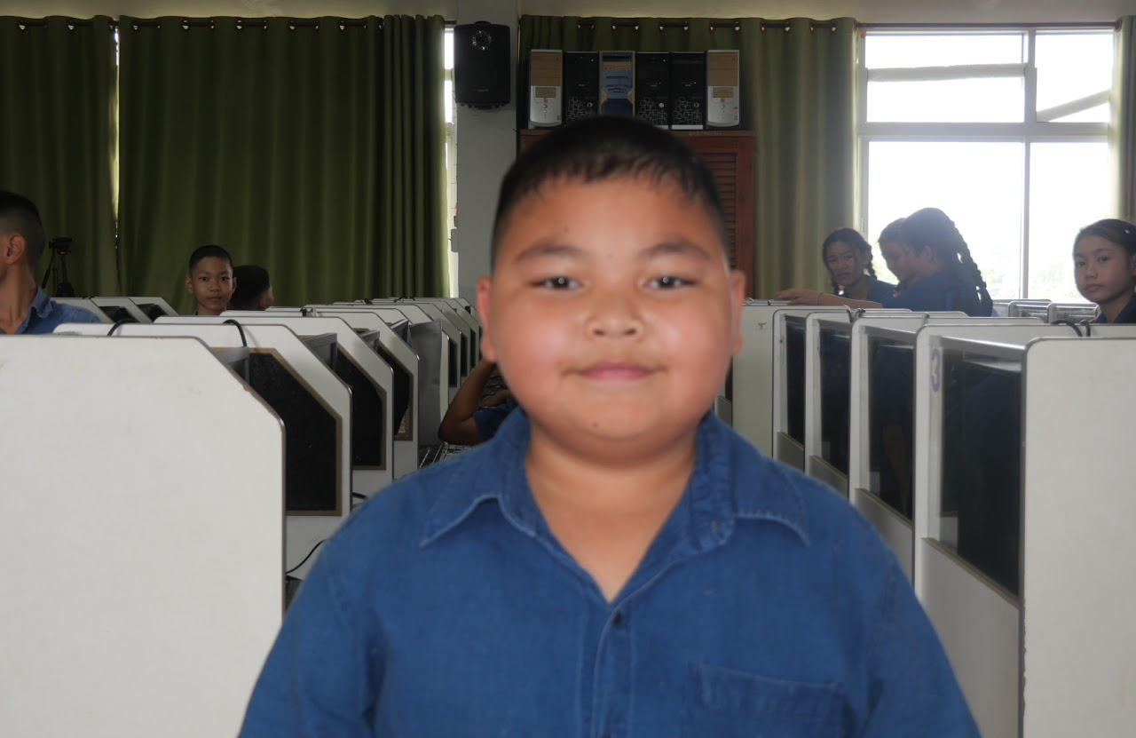
ชื่อ ด.ช.ธนภัทร สนวา
ชั้น5/3
เลขที่ 1
อายุ 11
วัน/เดือน/ปี/เกิด 8/9/2557

Slide 2
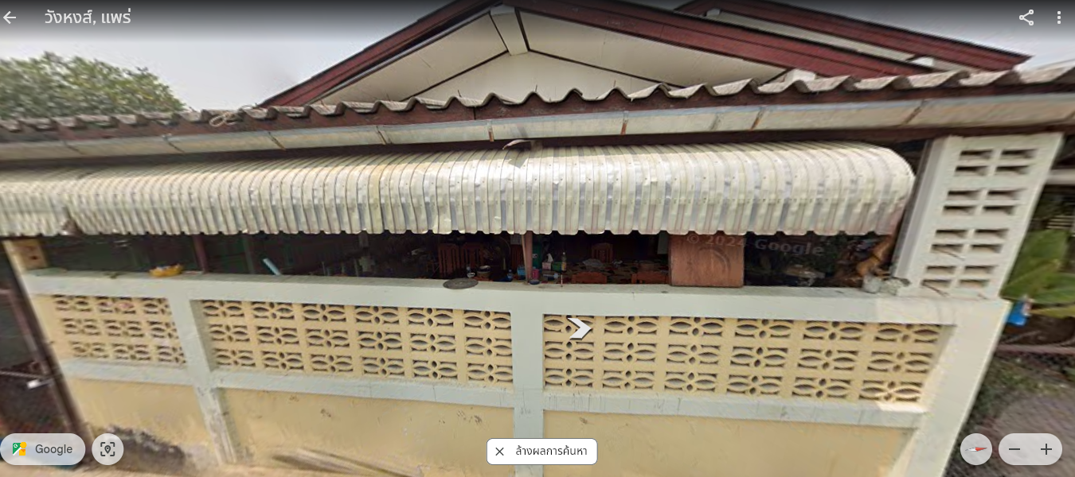
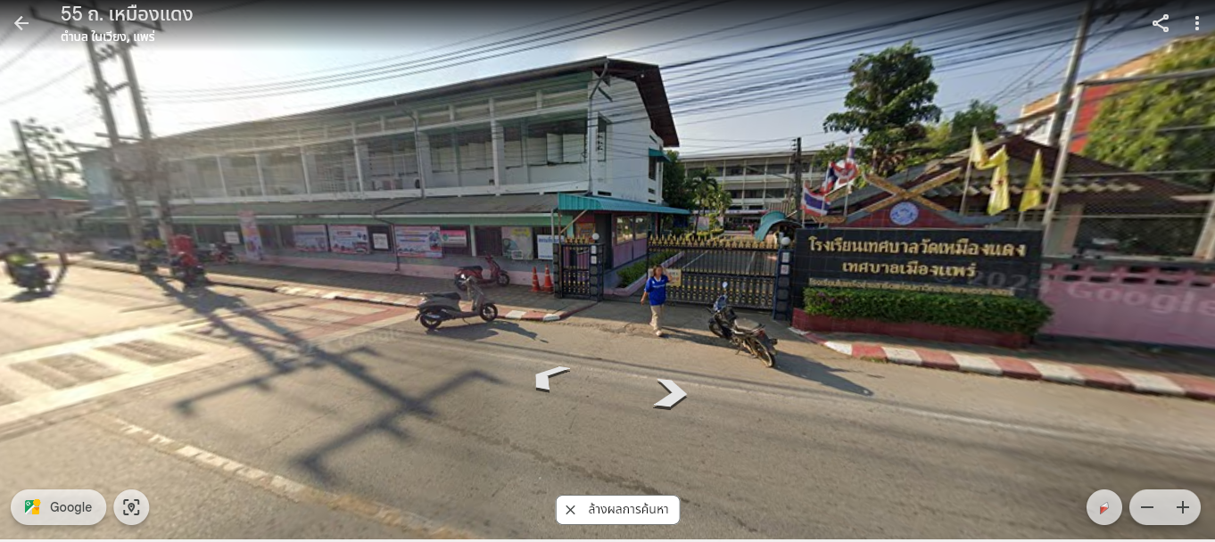
รูปแผนที่บ้าน
บ้านวังหงส์
ซอบ22

